Slide 1
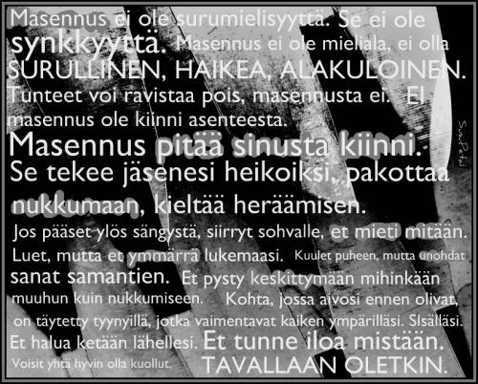

Slide 2
Masennus; masentunut mieliala →depressio (väh. 2 vko)
”Kansantauti” - joka 5. sairastuu
Naisilla yleisempää
Tällä hetkellä 250 000 kärsii oireista
Keskeinen työkyvyttömyyden syy
Kohonnut itsemurhan riski
Psyykkinen & somaattinen sairaus
Perinnöllinen alttius + persoonallisuus + ympäristötekijät + elämänkokemukset
Sairaus lisää riskiä masennusoireisiin
Varhain aloitettu, hyvä hoito > toipuminen
Taipumus uusiutua

Slide 3
Eri tyyppistä masennusta:
Melankolinen masennus n. 10%
- Kyvyttömyys tuntea mielihyvää + levottomuus, unettomuus, ruokahaluttomuus
Vuodenaikamasennus
- Pimeä > serotoniini > melatoniini
Dystymia
- Pitkäaikainen (yli 2v.) alentunut mieliala, usein nuoruudessa
- Riski vakavan masennuksen jaksoihin
Kaksisuuntainen mielialahäiriö
- Mielialojen vaihtelu maanisesta masennukseen
Psykoottinen masennus
- Vaikeat oireet + harhaluuloisuus, aistiharhat
Synnytyksen jälkeinen masennus
- Lievänä yleistä ja hyvä ennuste
> < keskivaikea tai vakava masennus

Slide 4
Biologis-psykologinen sairaus
– mikä masennuksessa vaikuttaa?
Stressi
Lisämunuainen ylikierroksilla > stressihormonit (erit. kortisoli) → hermoverkkovauriot
2. Aivojen aineenvaihdunta
Limbisen alueen (mm. mantelitumake) aineenvaihdunta vilkasta
Aivokuoren aineenvaihdunta vaimentunutta > tunteiden säätely
Reagoidaan herkästi tunneärsykkeisiin
Välittäjäaineiden epätasapaino; mielialaa ylläpitävät ja kipua estävät aineet vähenevät
Kipukynnys madaltuu
3. Hermoverkon sairaustila
Hermokasvutekijöiden aktiivisuus laskee > hermoverkot harvenevat, yhteydet vähenevät
Hippokampuksen tilavuus pienenee (muisti, oppiminen)
4. Tulehdus; elimistössä lievä tulehdustila
5. Perimä, ympäristö ja persoonallisuus
Vaikea erottaa tekijöitä toisistaan
Vakavissa häiriöissä 60% taipumuksesta perinnöllistä

Slide 5
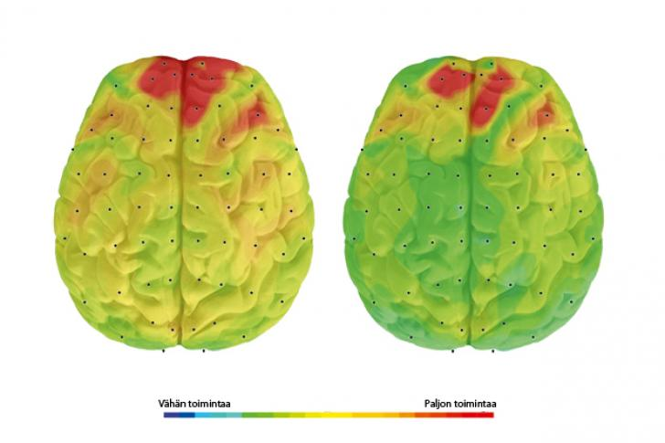
Vakavasti masentuneen aivot käyvät jatkuvasti ylikierroksilla
Voidakseen reagoida, säädellä mielialoja, oppia tai ratkaista ongelmia aivojen pitää pystyä hallitsemaan eri aivo­aluei­den välisiä yhteyksiä. Masentuneiden aivoissa syntyi aivan yhtä tehokkaasti yhteyksiä aivojen eri osien välille kuin terveen henkilön aivoissa. Sen sijaan masentuneen aivot eivät näyttäneet osaavan purkaa kytköksiä, kun ne kävivät tarpeettomiksi → säätelyhäiriö voi aiheuttaa oireet

Slide 6
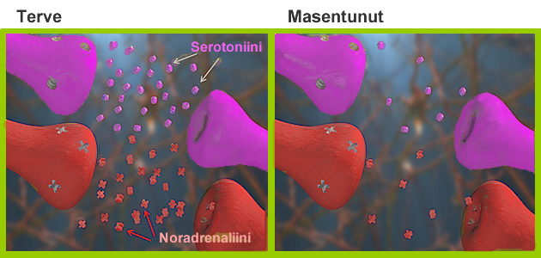
Osittain samat välittäjäaineet säätelevät mielialan ja kivun kokemista
2/3 depressiopotilaista kärsii tunneoireiden lisäksi mm. päänsärystä sekä selkä-, lihas-, nivel- tai vatsakivuista

Slide 7
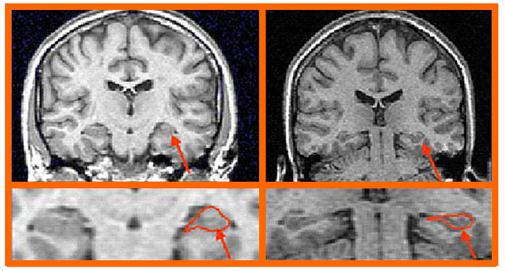
Vaikeasti masentuneilla havaittu hippokampuksen tilavuuden pienentymistä. Pitkään jatkunut stressi ja korkeat stressihormonipitoisuudet (kortisoli) voivat vaurioittaa hippokampusta?

Slide 8
Masennustilan tunnistaminen, diagnoosi
Tietty määrä oireita on jatkunut päivittäin yli kaksi viikkoa:
Oireita:
1. Masentunut mieliala
2. Asioista kiinnostuminen vähäistä / aikaisemmin mukavat asiat eivät enää tuota mielihyvää
3. Vähentyneet voimavarat tai poikkeuksellinen väsymys
4. Itseluottamuksen tai omanarvontunnon väheneminen
5. Perusteettomat tai kohtuuttomat itsesyytökset
6. Toistuvat kuolemaan tai itsemurhaan liittyvät ajatukset / itsetuhoinen käyttäytyminen
7. Keskittymisvaikeus, päättämättömyys, jahkailu
8. Psykomotorinen muutos; kiihtymys tai hidastuneisuus
9. Unihäiriöt
10. Ruokahalun lisääntyminen / väheneminen + painon muutos
I Lievä masennus
Oireita 4-5- kpl
Häiritsevät jonkin verran ihmissuhteita ja arkielämän sujumista
II Keskivaikea masennus
Oireita 6-7 kpl
Häiritsevät merkittävästi toimintakykyä ja ihmissuhteita
III Vakava masennus
- Oireita 8-10 kpl
Arviointiapuna myös oiremittarit, esim. Beckin depressioasteikko (BDI) ja depressioseula (DEPS)

Slide 9
Hoito
Lääkitys
Yksilöllisyys, haittavaikutukset
Akuutti- , jatko- ja ylläpitohoito
Psykoterapiat – lyhyt tai pitkäkestoinen
Keskustelu ja vuorovaikutus
Yksilö, pari- ja ryhmäterapia, perheterapia
Sähköhoito, Kirkasvalohoito, Aivojen magneettistimulaatiohoito
Itsehoito-oppaat, -ohjelmat ja peliterapia
Psykiatrinen erikoissairaanhoito
Suojaavat elämäntavat
- Liikunta > serotoniini ja endorfiinitasot
- Riittävä lepo
- Ravitsemus (foolihappo, B12-vitamiini)
- Kohtuus päihteiden käytössä

Slide 10
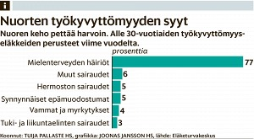
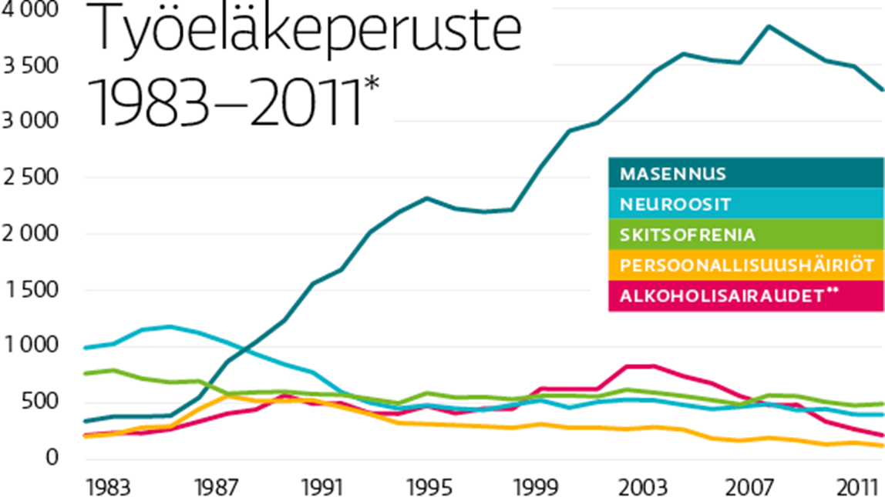

Slide 11
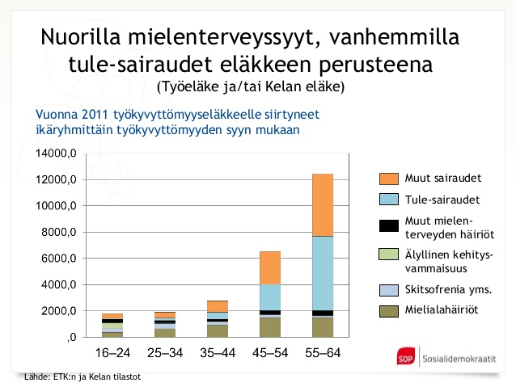

Slide 12
